Slide 1
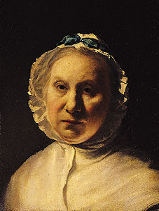
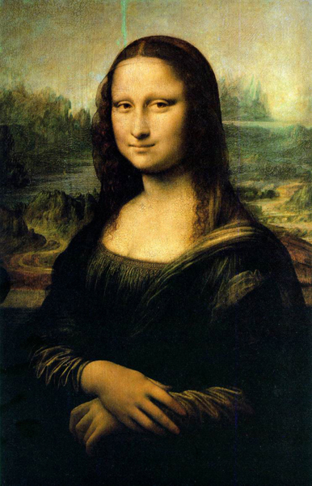
מה משותף למונה ליזה ולסבתא רבא?
או: איך שומרים על סבתא וסבא שלא "יתפוררו"
מצגת בנושא: כיצד נשמור על חפצים ויצירות אמנות היקרים לנו
* הכר את האויב *

Slide 2
הסיבות העיקריות לנזקים ביצירות אמנות
אוויר מזוהם
הזנחה
מסגור לא נכון
לחות יחסית
גופרית דו-חמצנית
פיח
תאונה
יובש יתר
אבק
אינו מספק הגנה מפני השפעות חיצוניות
כתמים
פריכות
רפיון בבד/ קנווס
דהייה
החלשות
חשיפה ל:
אור, חום ולחות לא מאוזנים
רטיבות יתר
תרכובות גופרתיות
שינויים מהירים
שינוע ואריזה לא זהירים/לא נכונים
חומרי המסגור בעצמם גורמים נזק חמור ע"י צריבה, חמצון וחדירת דבקים ליצירה
השחרה של פיגמנטים מבוססי עופרת
התעקמות והתעוותות של ניר ועץ הפרדות ונפילת צבע
מזיקים
רטיבות וחום
פונגוס (עובש)
בקטריות
עש
חיפושית עץ
דג הכסף
חולדות
עכברים
החלשות דבקים וחיבורים
ריקבון, הכתמה
מתיחת יתר של בדי קנווס

Slide 3
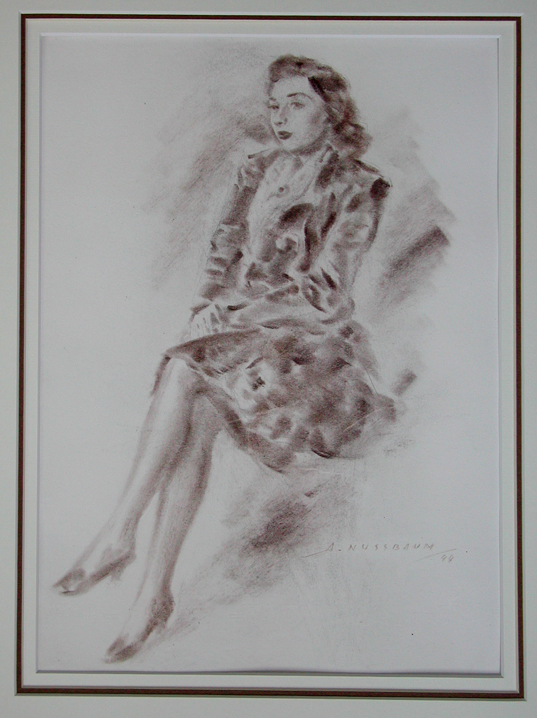
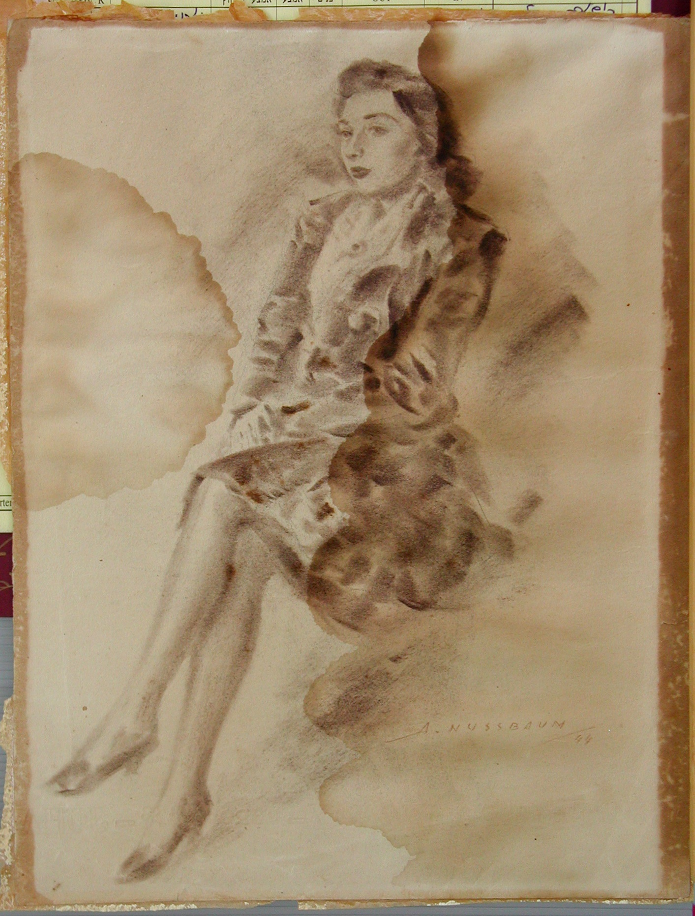
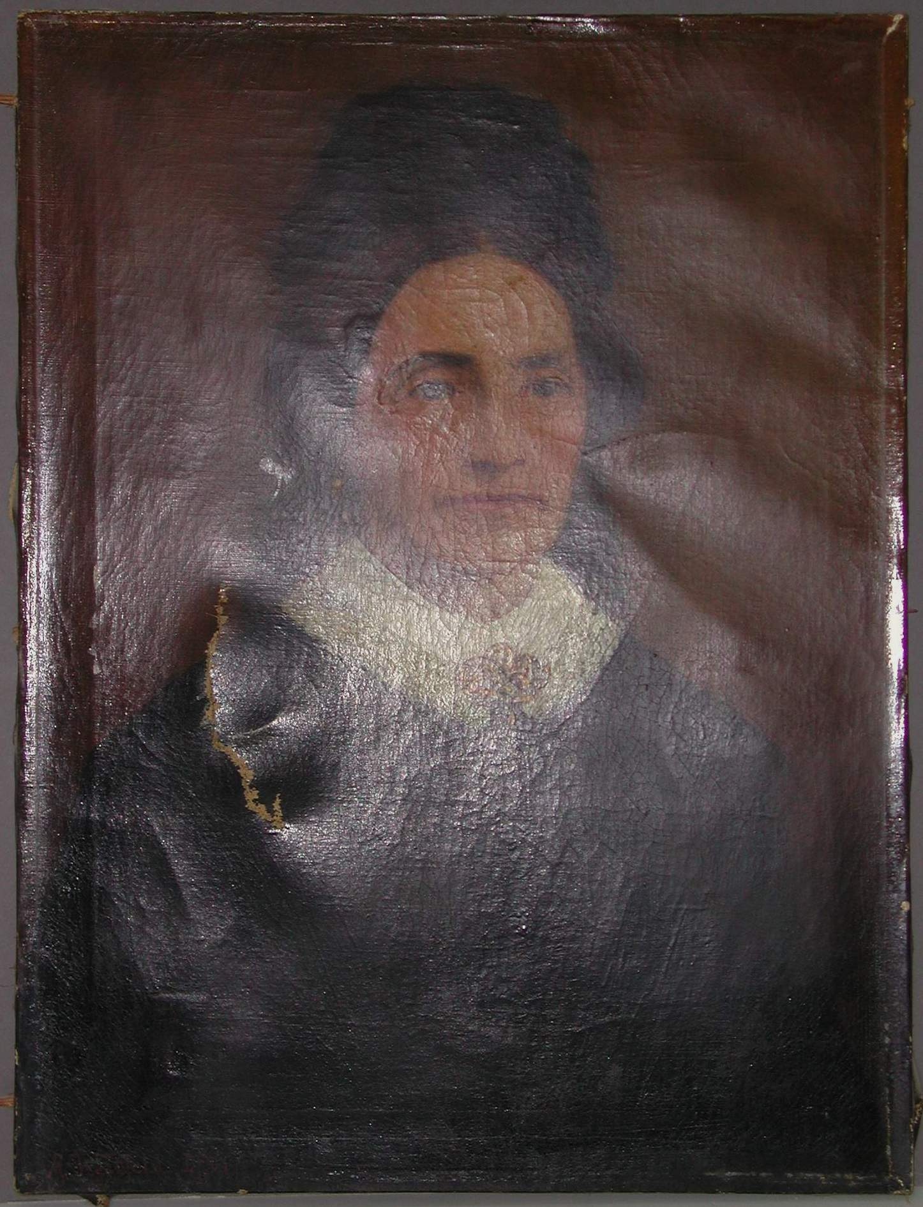
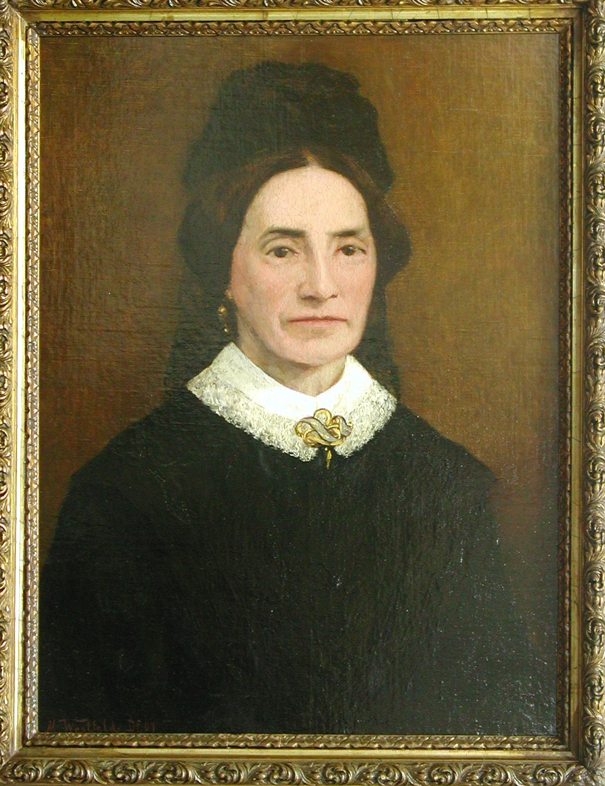
האמן סיים את יצירתו...
עכשיו, יצירת האמנות המוגמרת מתחילה בתהליך של שינוי, ולאו דווקא לטובה...
אילו רצינו שהיצירה תישמר כפי שנוצרה לנצח, היה עלינו לסגור אותה במיכל הרמטי בתוך גז אינרטי, בסביבה בעלות לחות וטמפרטורה קבועות וללא אור.

Slide 4
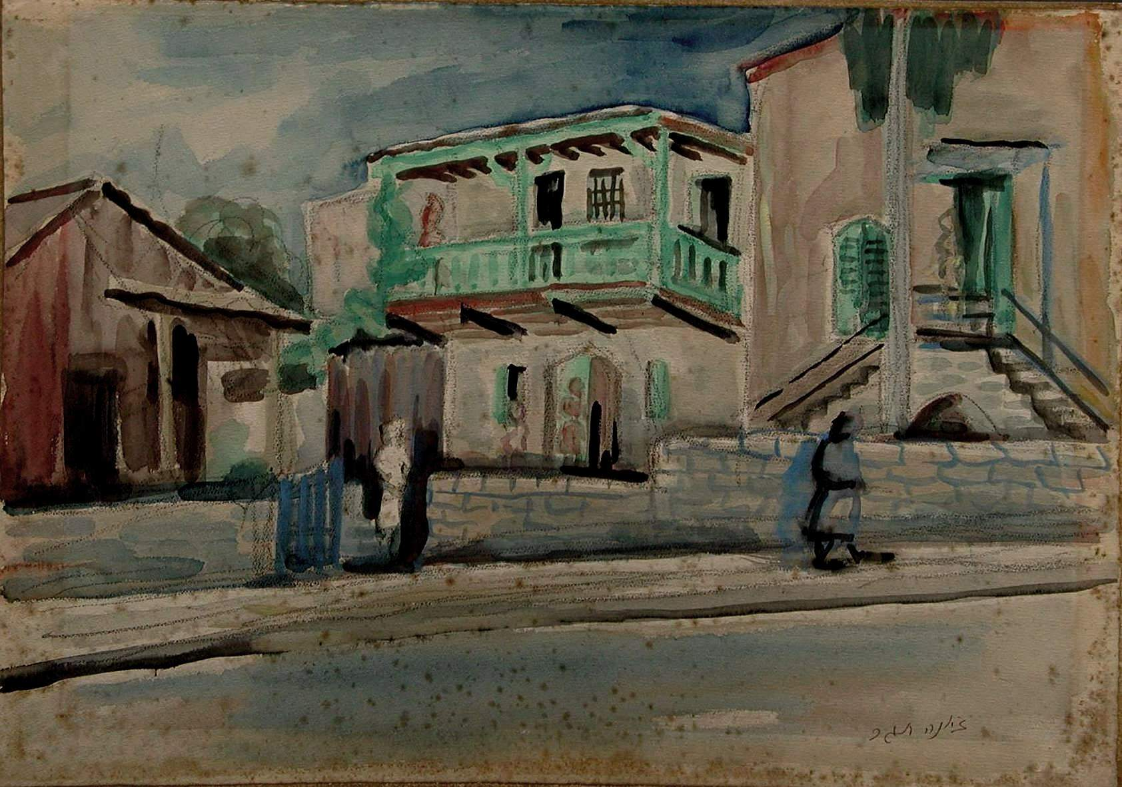
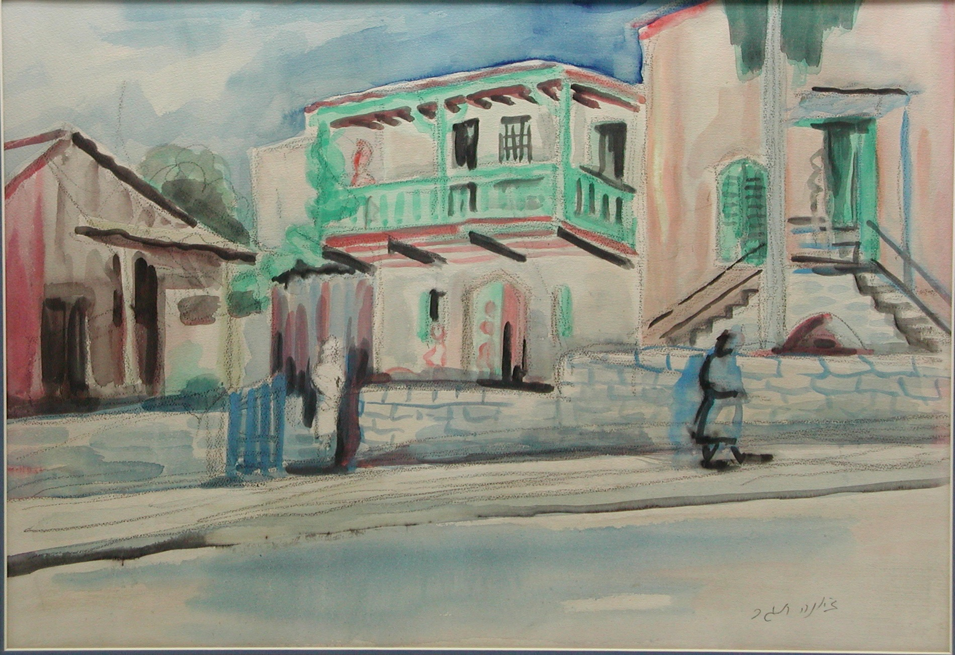
הכר את האויב!
תנאי אקלים (לחות וטמפרטורה)
תאורה ואור טבעי.
זיהום אוויר
מזיקים
הזנחה
מסגור לא נכון

Slide 5
"הזדקנות טבעית"
אובך, רפיון הבד, עמימות הצבע

Slide 6
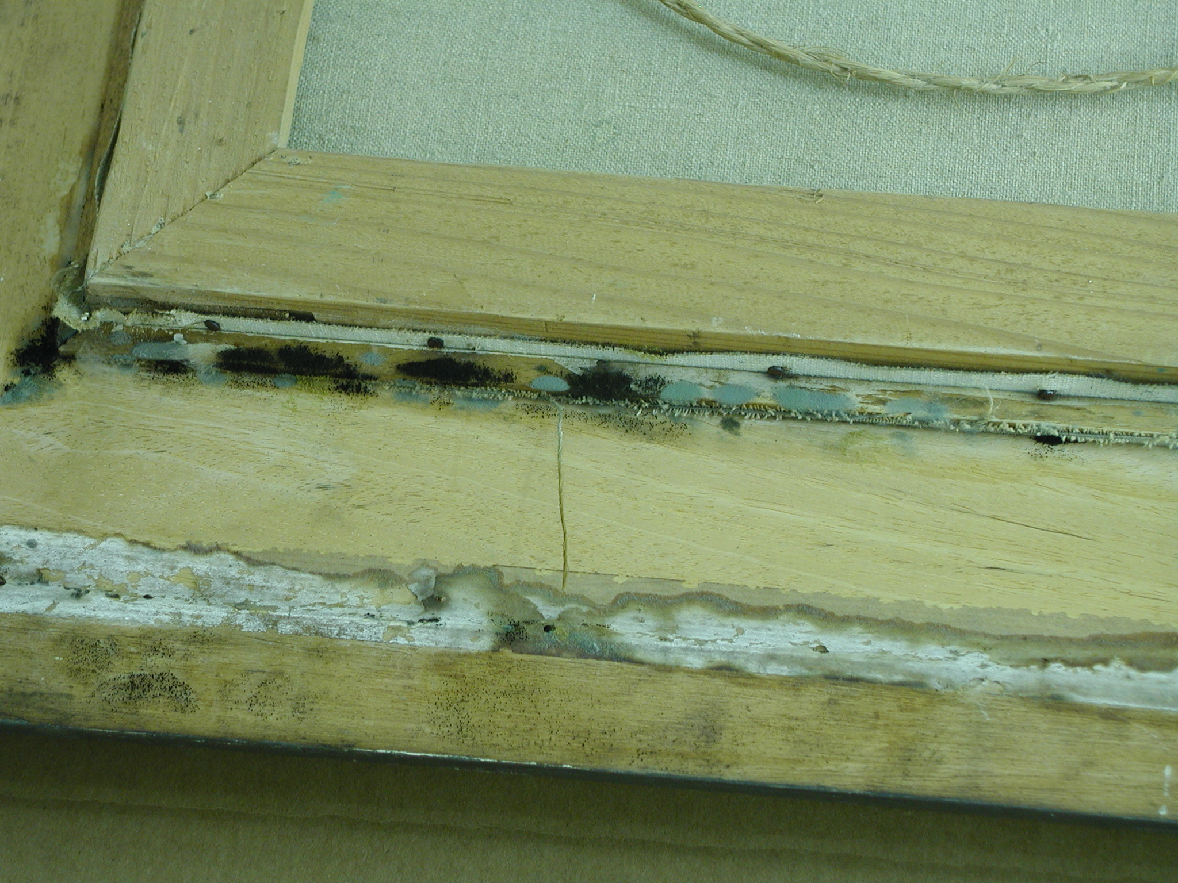
ציור שמן שנפגע מחשיפה לרטיבות!

Slide 7
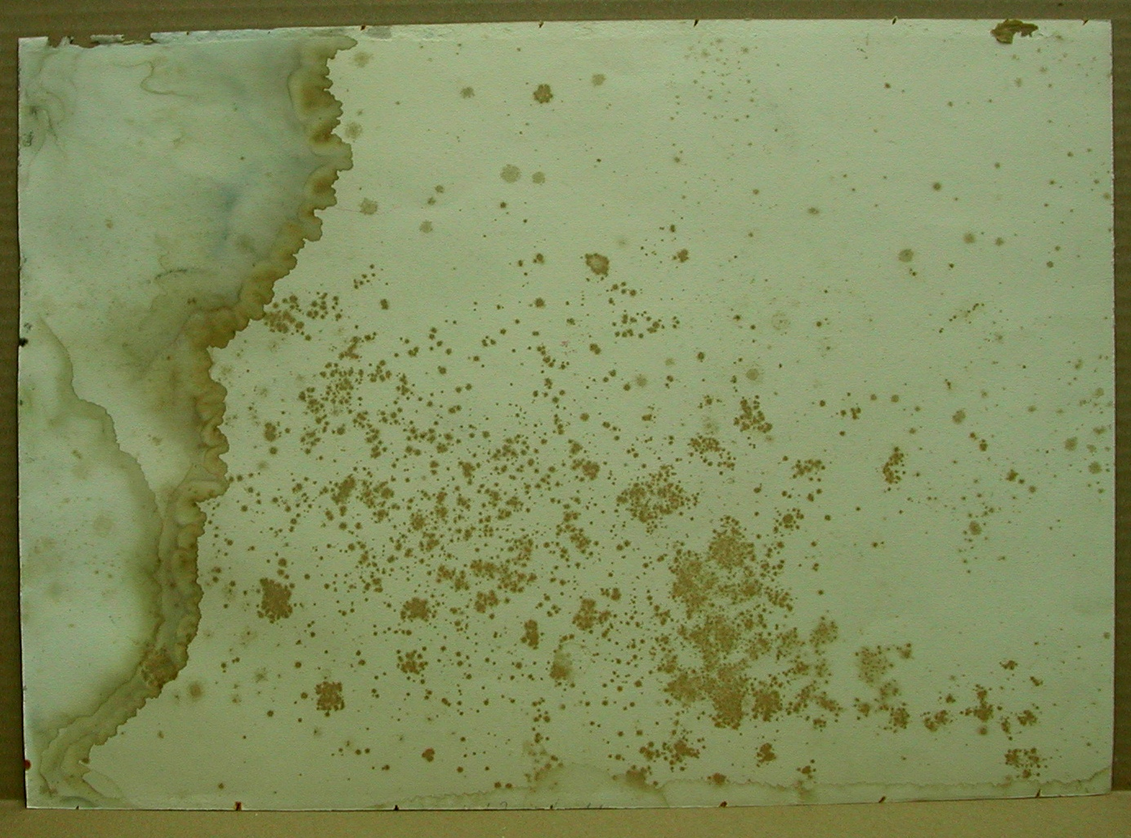
ליטוגרפיה של רוברטס נפגעה ממים, עובש, מסגור מזיק

Slide 8
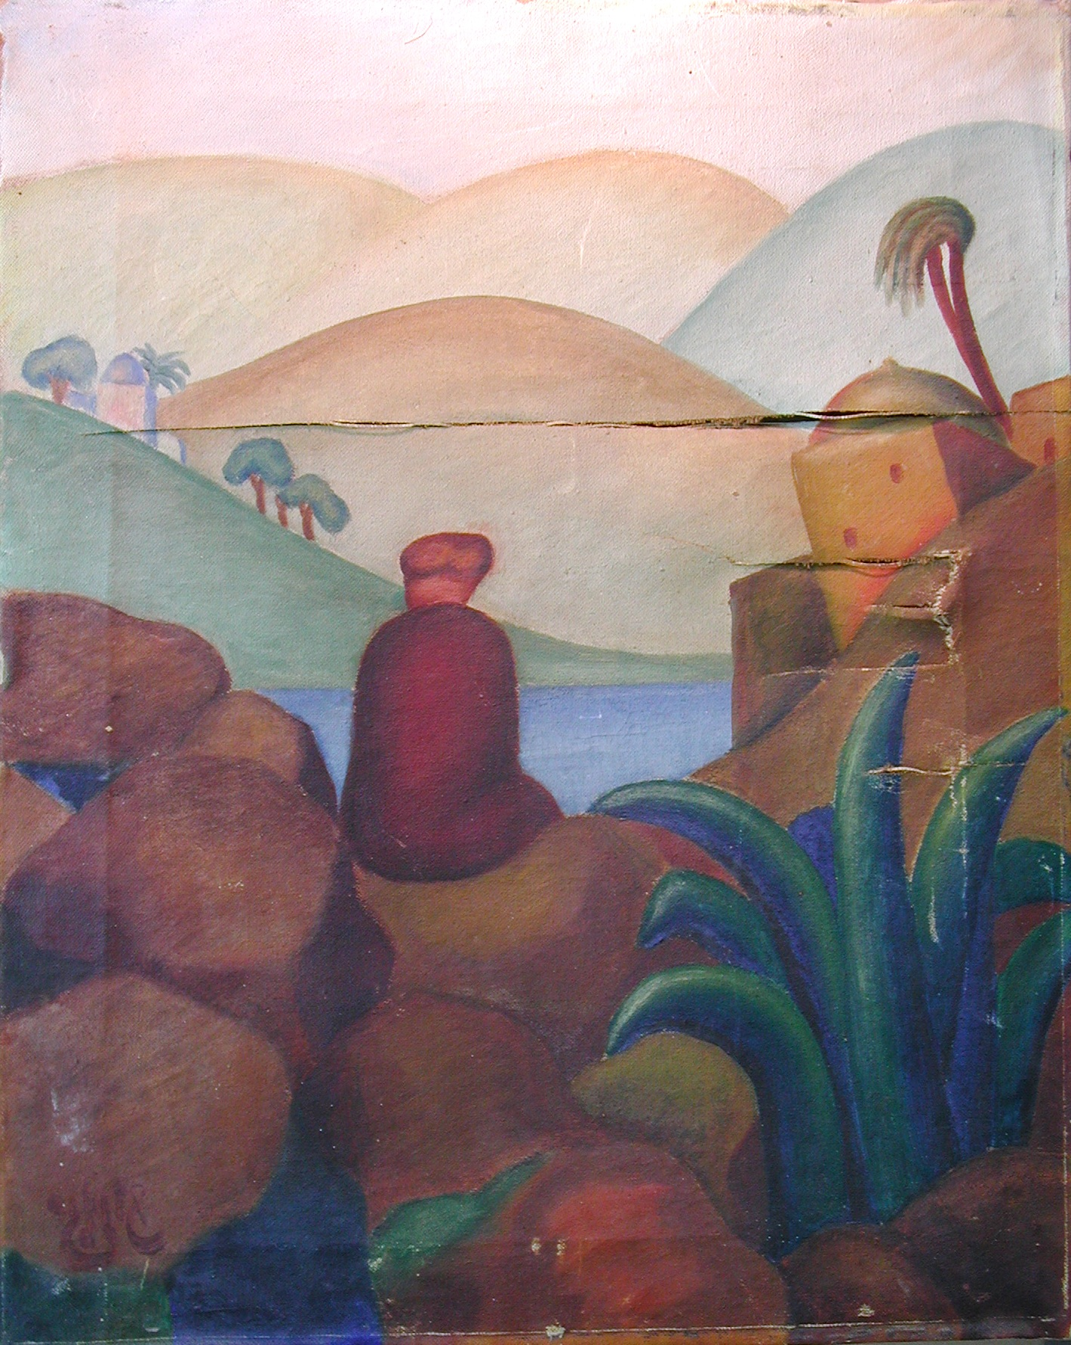
לרוב, הנזק ליצירה, נגרם משילוב של מספר גורמים

Slide 9
"דג הכסף" חוגג

Slide 10
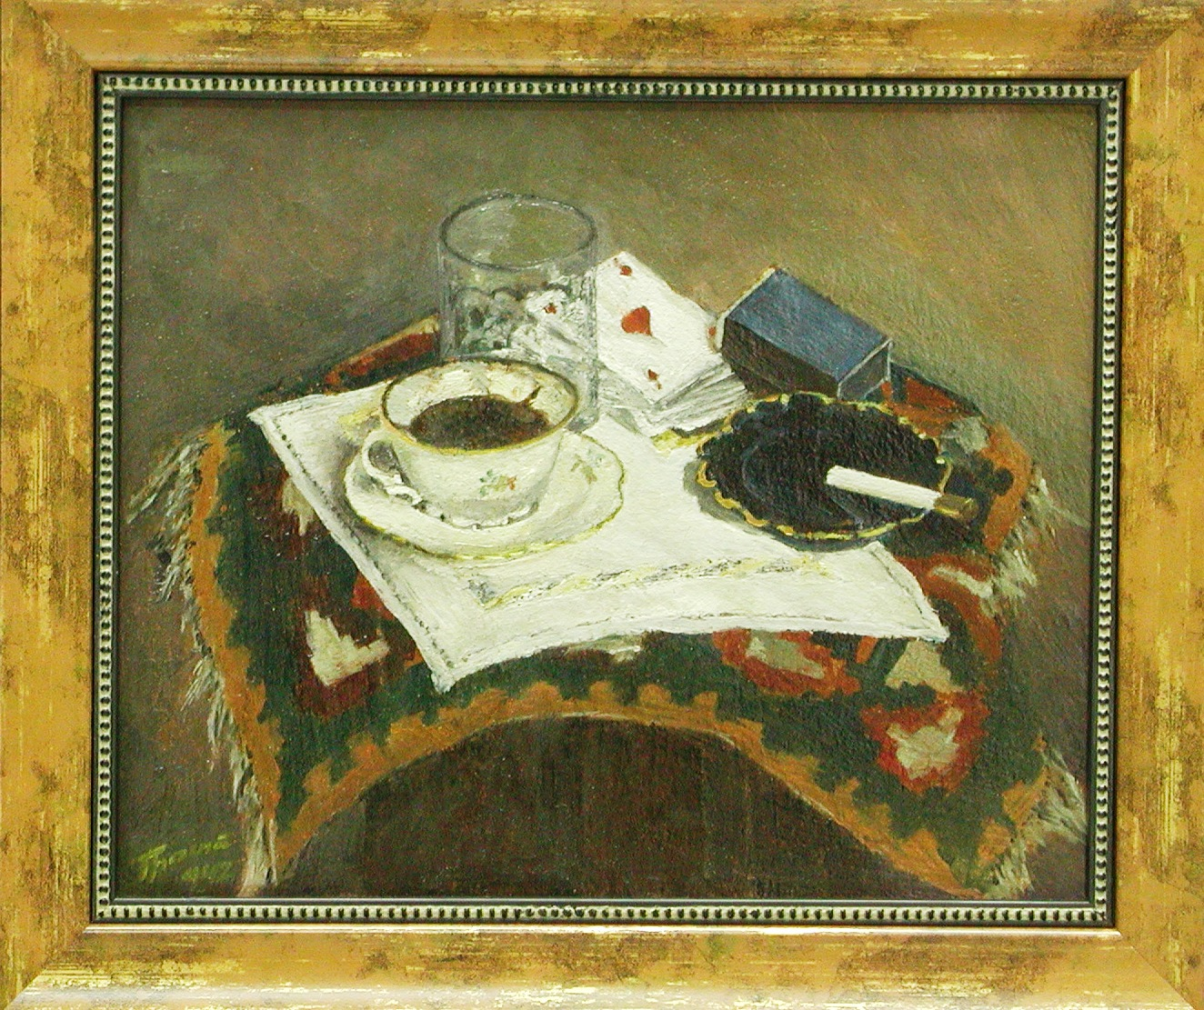
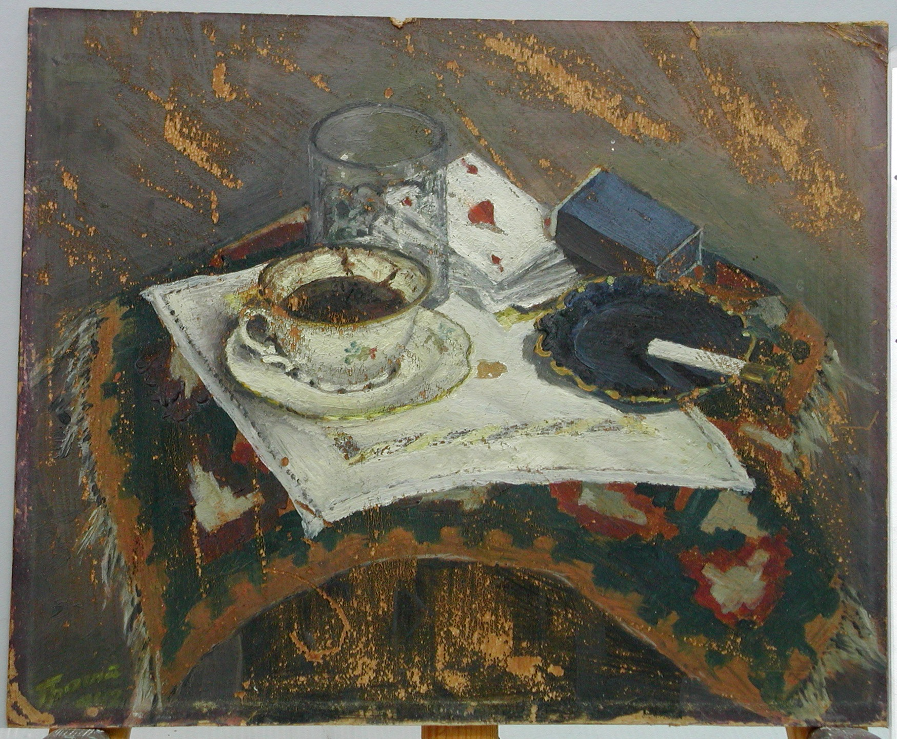
ציור שמן ע"ג קרטון- שילוב של : טכניקה בעיתית , מסגור מזיק וחוסר הגנה מקדימה- ללא טיפול משמר !

Slide 11
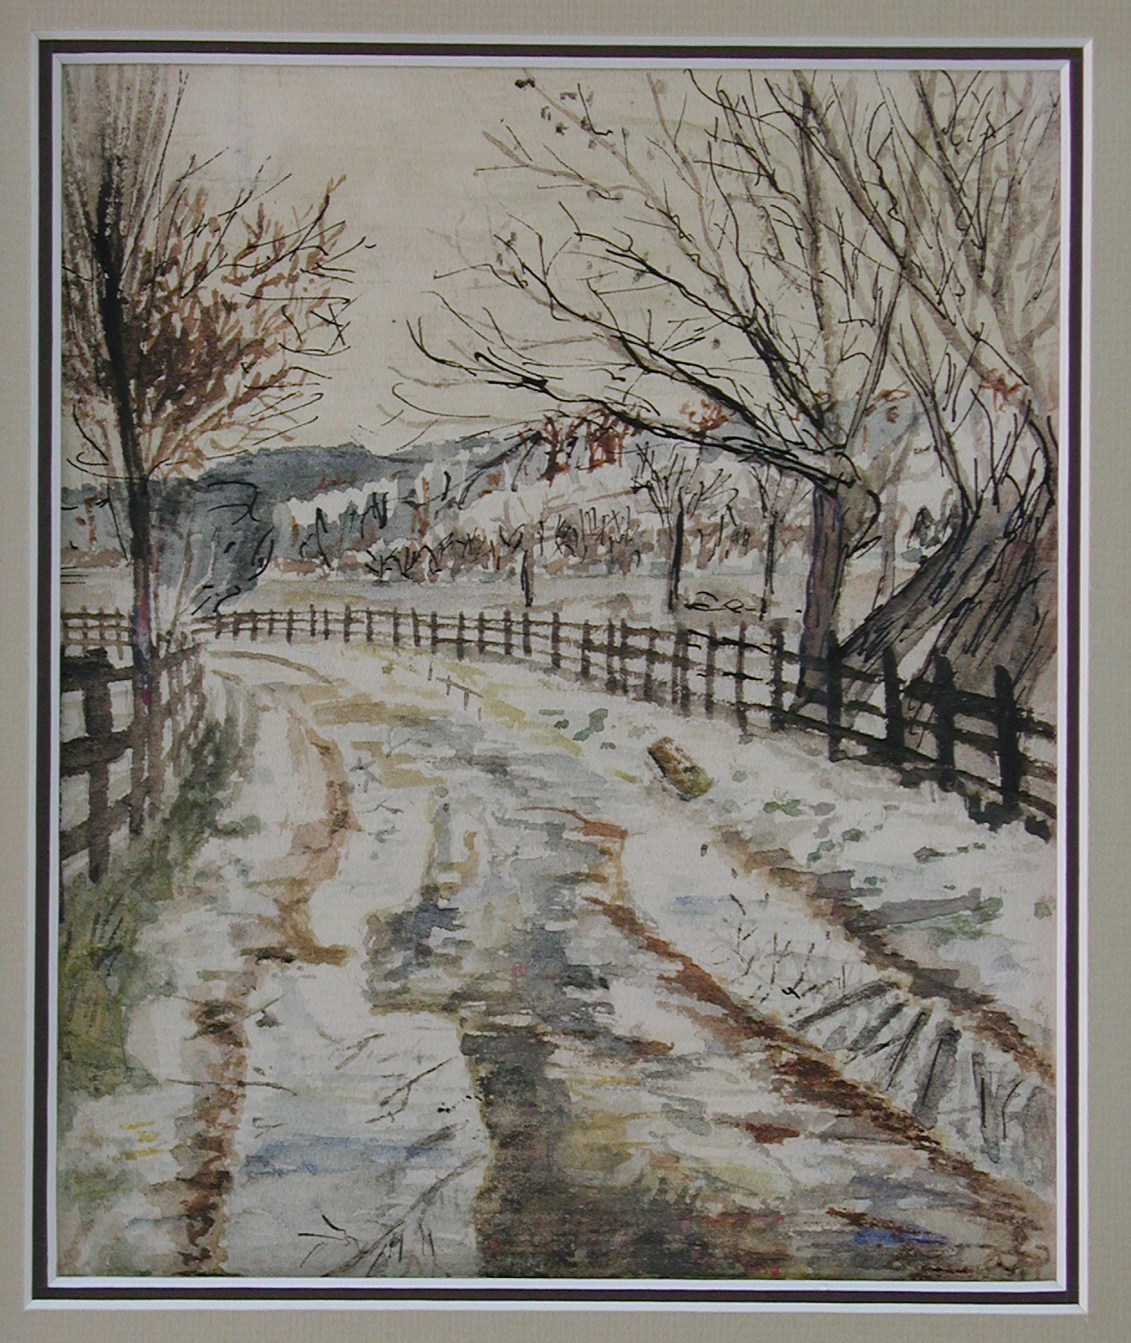
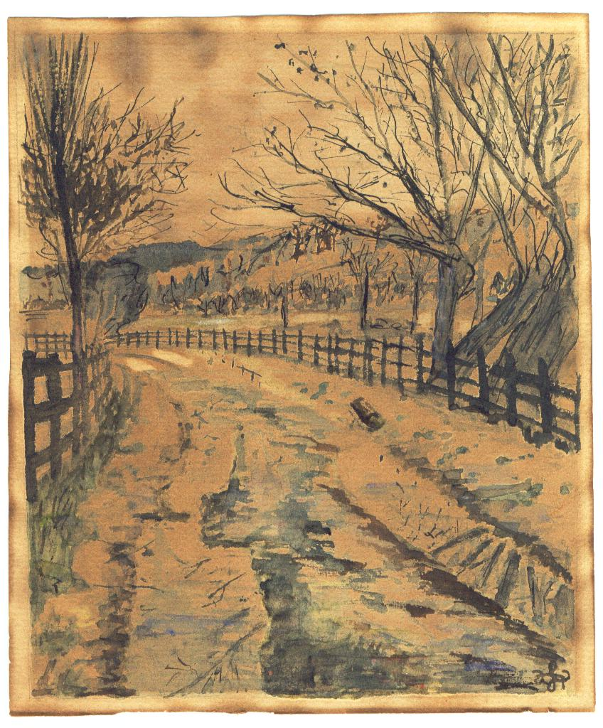
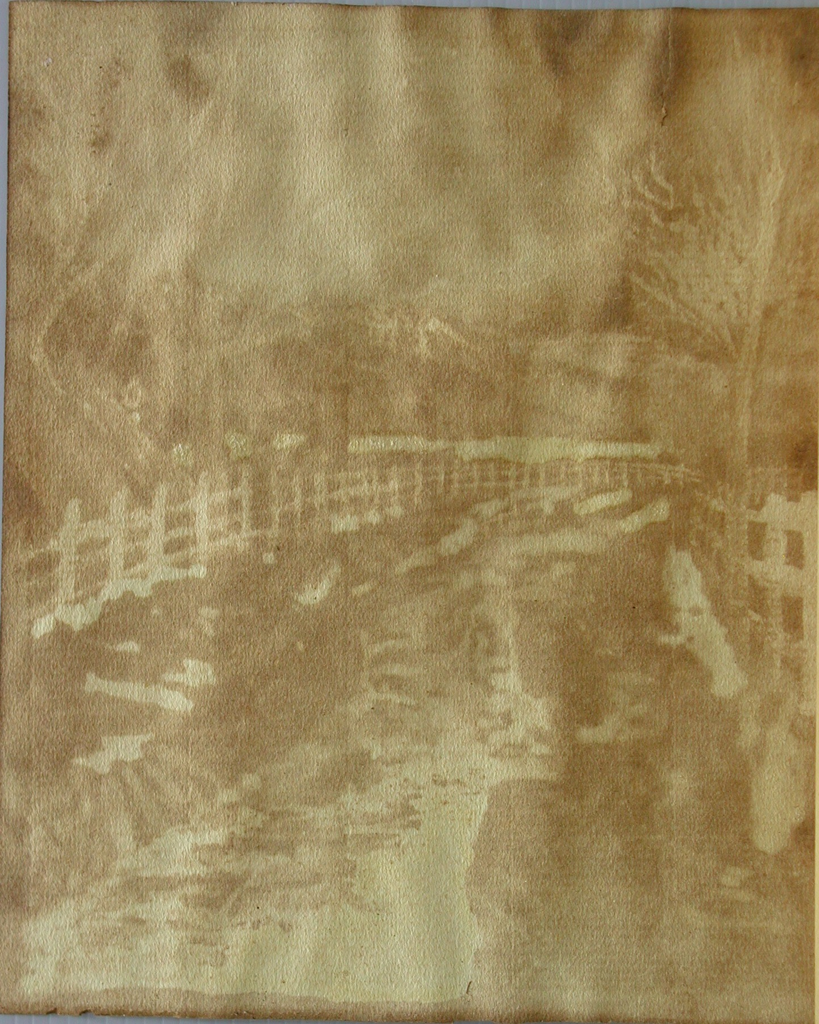
אקוורל – נפגע ממסגור מזיק + אור/ UV

Slide 12
הסיבות העיקריות לנזקים ביצירות אמנות
אוויר מזוהם
הזנחה
מסגור לא נכון
לחות יחסית
גופרית דו-חמצנית
פיח
תאונה
יובש יתר
אבק
אינו מספק הגנה מפני השפעות חיצוניות
כתמים
פריכות
רפיון בבד/ קנווס
דהייה
החלשות
חשיפה ל:
אור, חום ולחות לא מאוזנים
רטיבות יתר
תרכובות גופרתיות
שינויים מהירים
שינוע ואריזה לא זהירים/לא נכונים
חומרי המסגור בעצמם גורמים נזק חמור ע"י צריבה, חמצון וחדירת דבקים ליצירה
השחרה של פיגמנטים מבוססי עופרת
התעקמות והתעוותות של ניר ועץ הפרדות ונפילת צבע
מזיקים
רטיבות וחום
פונגוס (עובש)
בקטריות
עש
חיפושית עץ
דג הכסף
חולדות
עכברים
החלשות דבקים וחיבורים
ריקבון, הכתמה
מתיחת יתר של בדי קנווס

